Slide 1
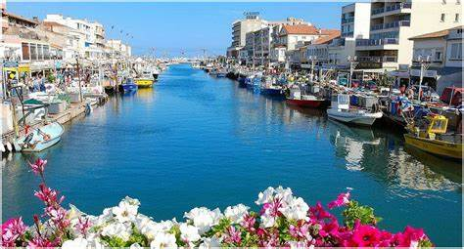
Lorient Vous Propose
PALAVAS LES FLOTS

Slide 2
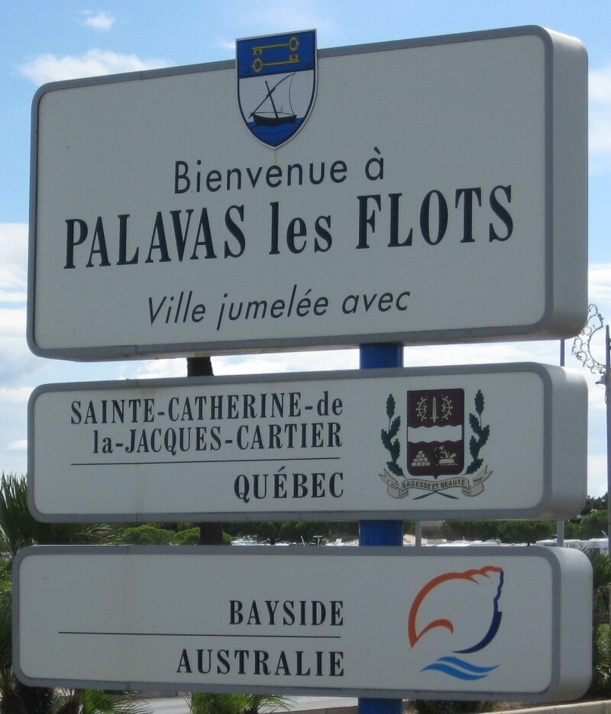
PALAVAS LES FLOTS
Localité balnéaire de l’Hérault dans le Golfe du Lion, sur la côte d’améthyste
Sites Natura 2000 avec les étangs du Grec et , de Méjean
Au sud à 10km de MONTPELLIER
Port – canal de pêche
Plages de sable fin
La rivière du Lez, sépare les deux rives et, traverse la localité
Les Jumelages de la ville balnéaire

Slide 3
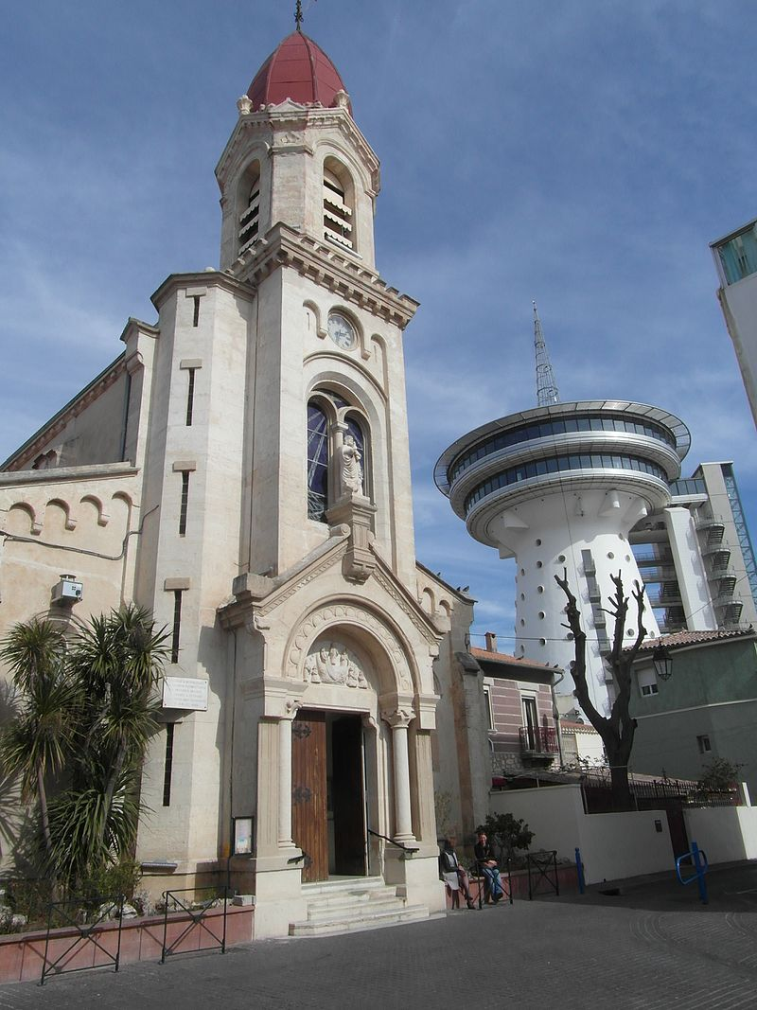
Eglise Saint Pierre
et le Phare (château d’eau)
Centre-ville PALAVAS les Flots

Slide 4
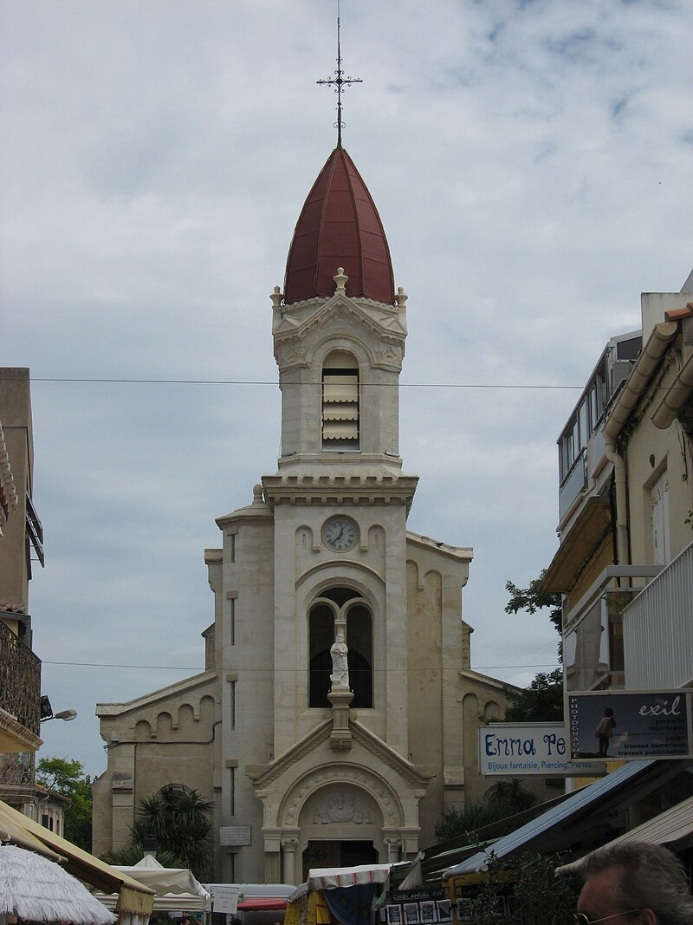
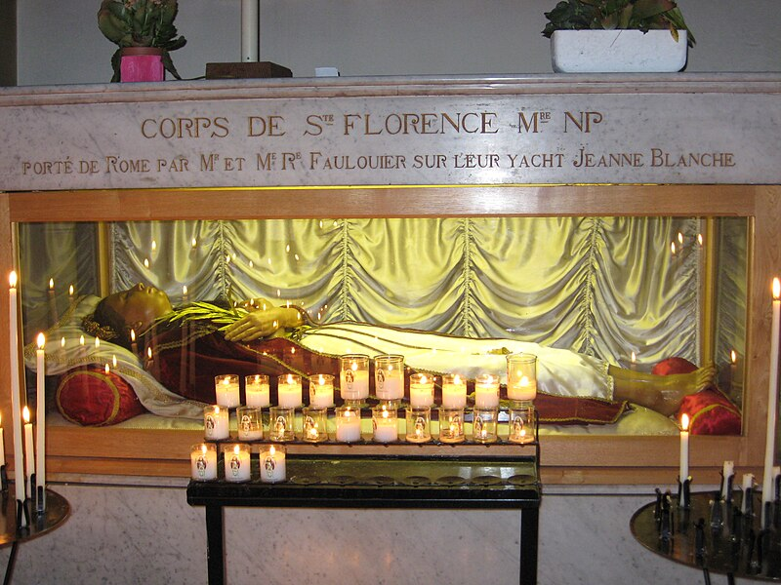
Eglise Saint Pierre de PALAVAS et, à l’intérieur, le gisant de Sainte Florence.

Slide 5
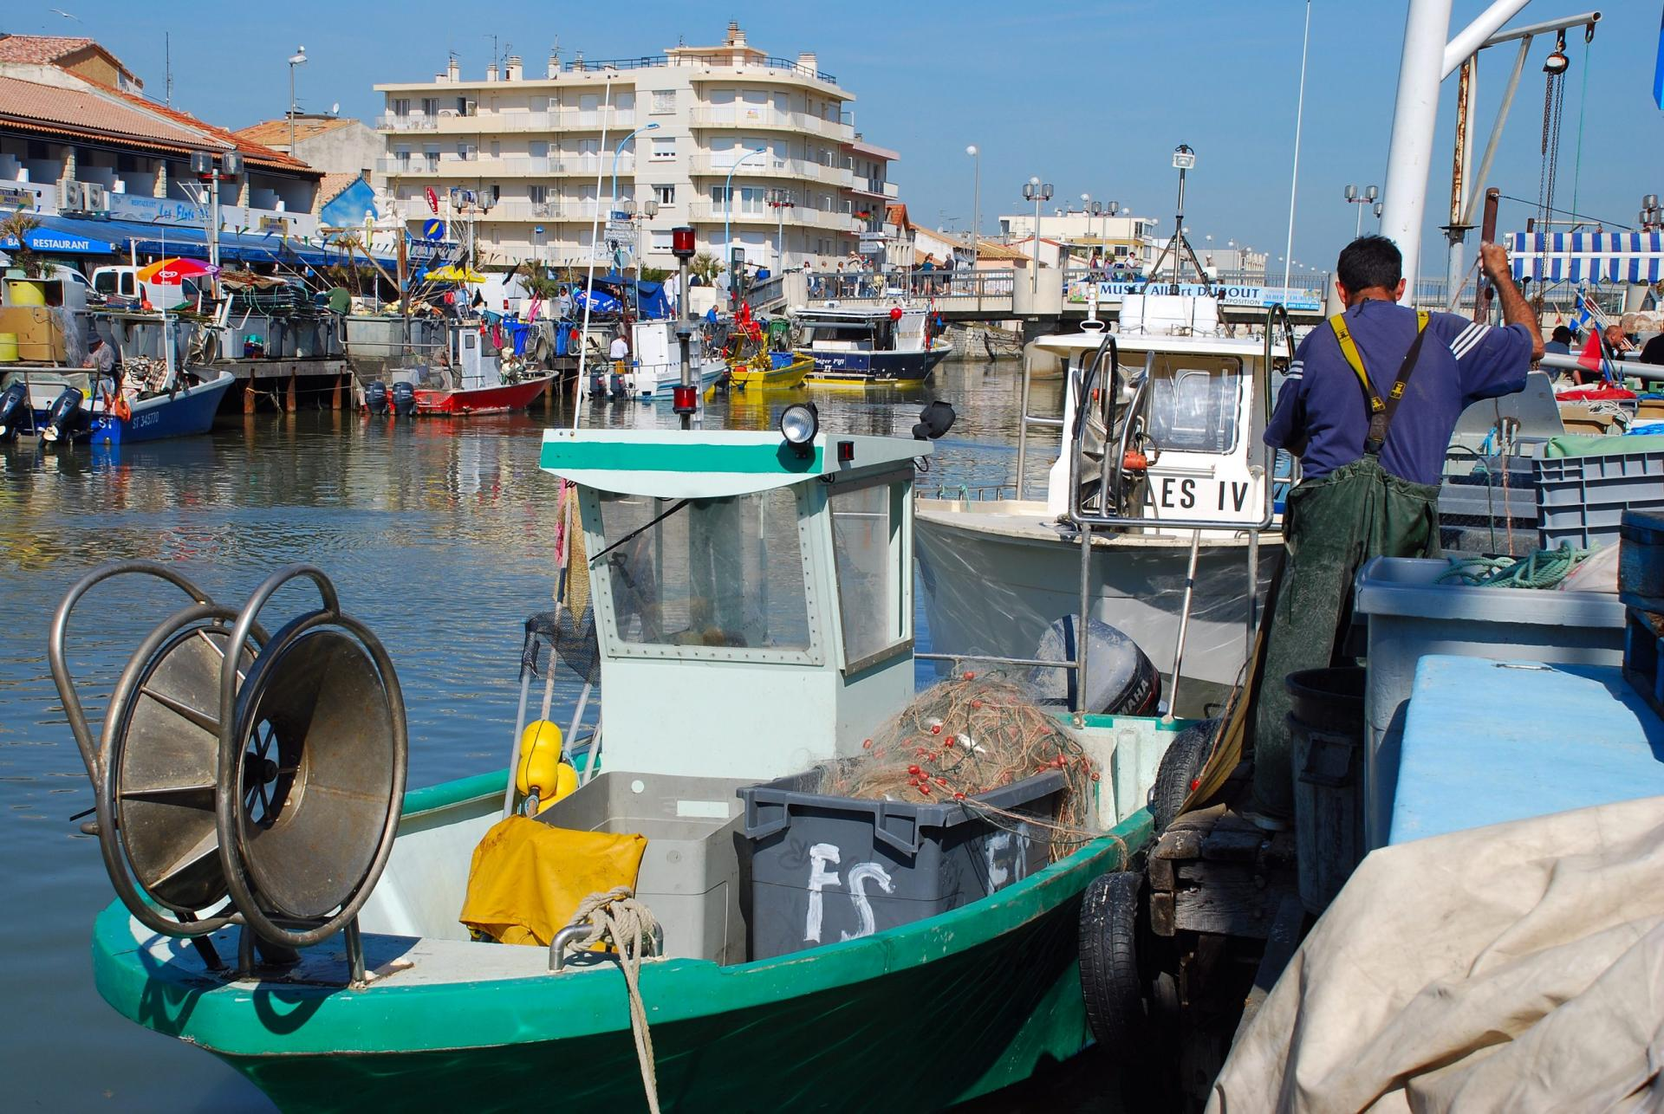
PALAVAS les Flots – le canal et, bateau de pêche

Slide 6
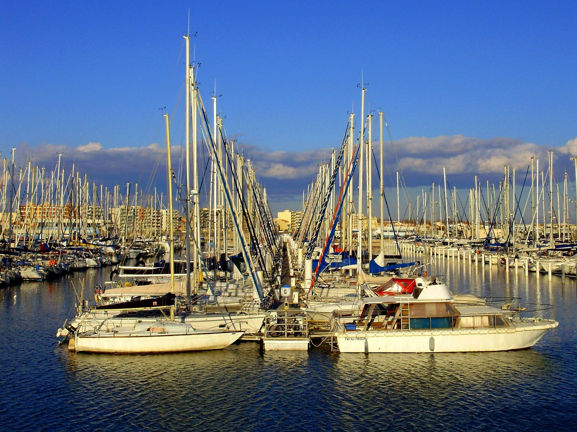
PALAVAS les Flots le port

Slide 7
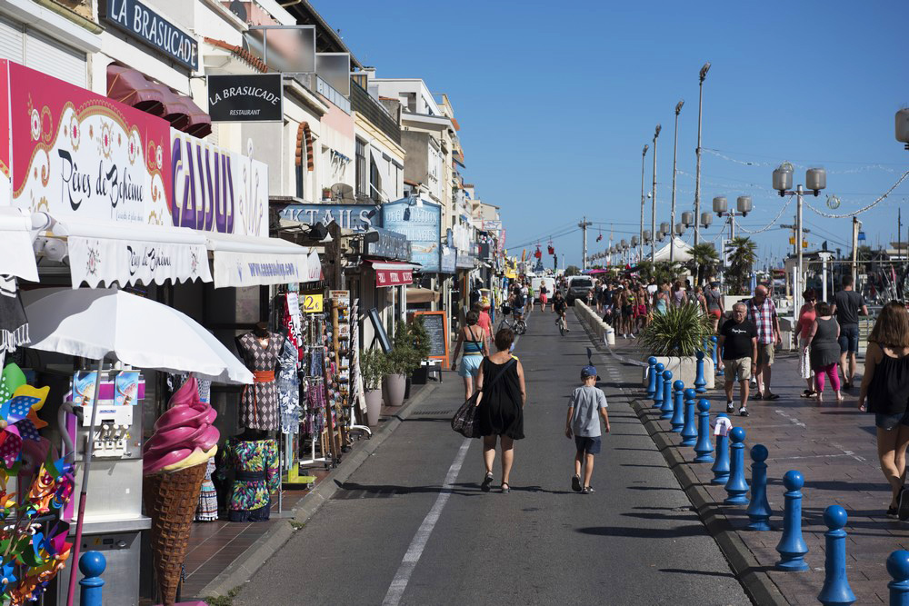
PALAVAS Les Flots Les commerces de la plage

Slide 8
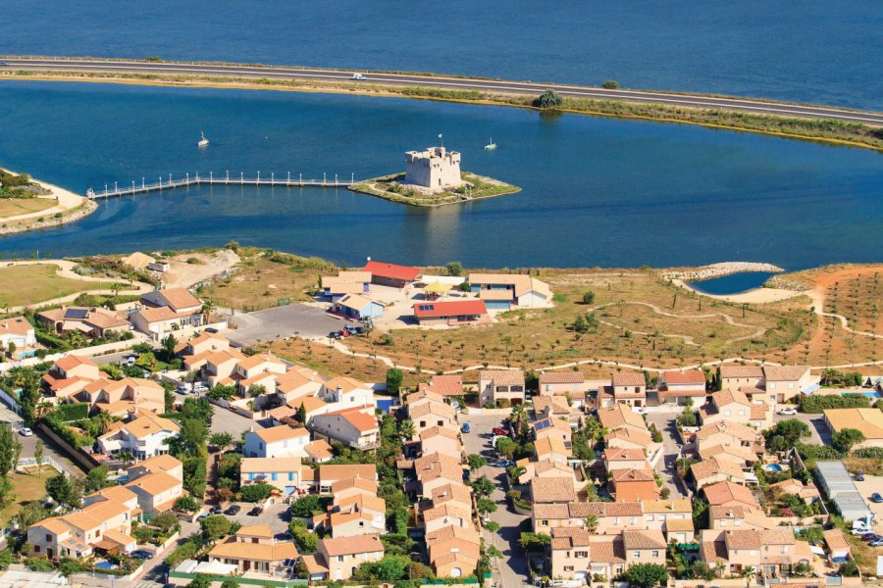
PALAVAS les Flots, vue aérienne de la redoute de Ballestras

Slide 9
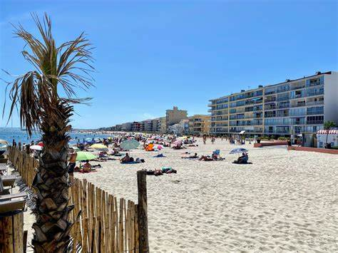
PALAVAS les Flots - la plage de sable

Slide 10
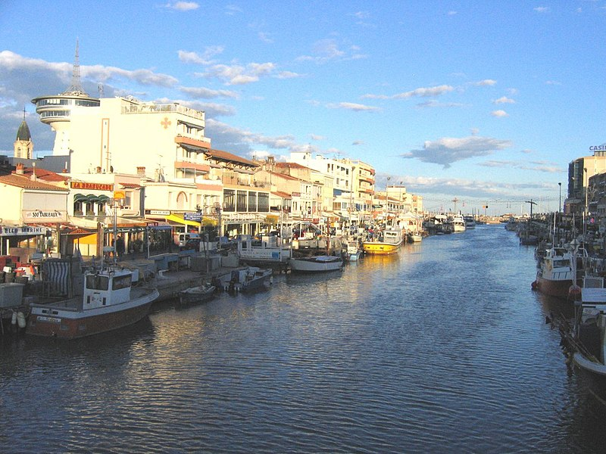
Canal et centre de PALAVAS

Slide 11
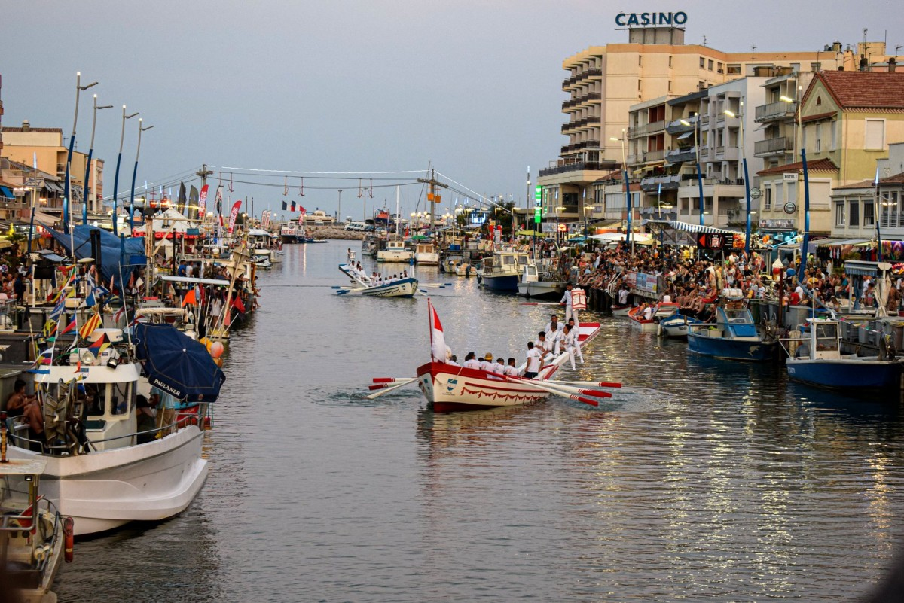
PALAVAS les Flots – le canal – barque de joutes – le Casino

Slide 12
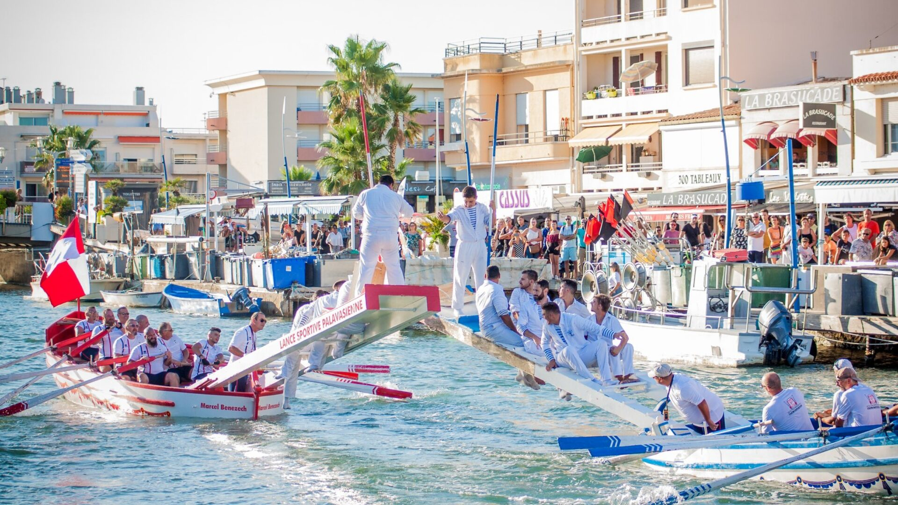
PALAVAS les Flots : les joutes sur le canal

Slide 13
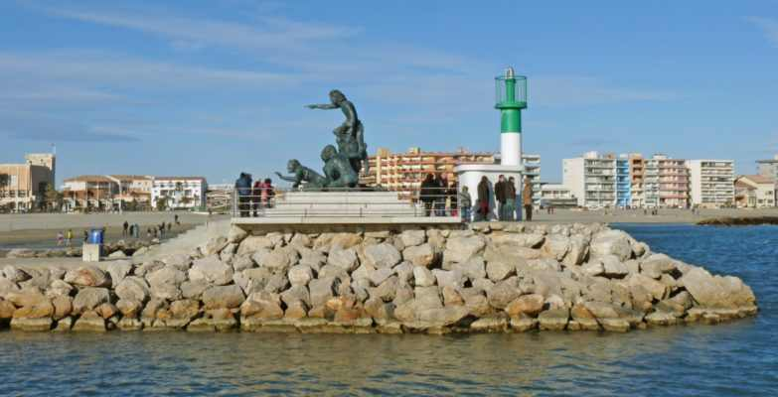
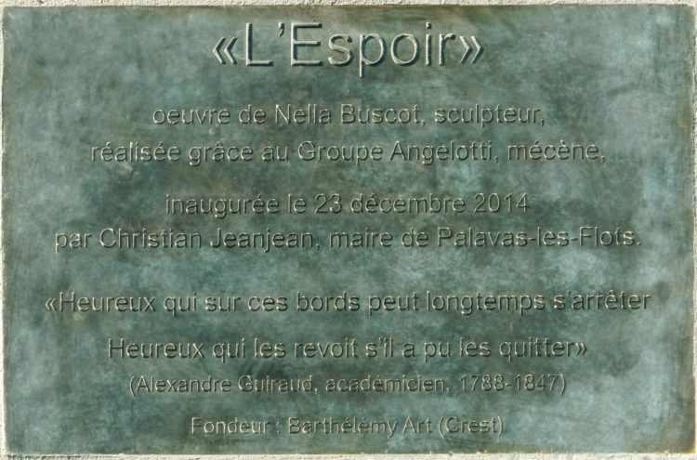
Statue représentant femme et enfant, scrutant la mer dans l’attente du retour du mari et, père , marin
Réalisée par Nella BUSCOT Sculpteur sur mécénat du groupe Angelotti- Inauguré par Mr le Maire fin Décembre 2014.
Fondeur : Barthelemy Art (Crest)
Statue ‘l’Espoir ‘ sur la jetée au bout du quai
de Palavas et, sa plaque
« Heureux qui, sur ces bords peut longtemps s’arrêter, Heureux qui les revoit s’il a pu les quitter »

Slide 14
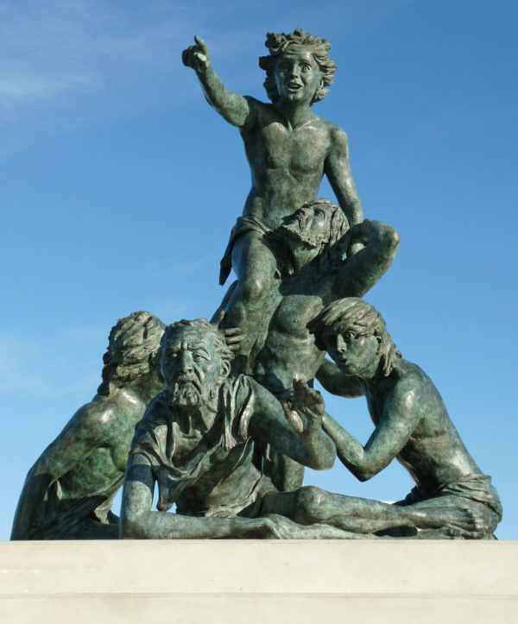
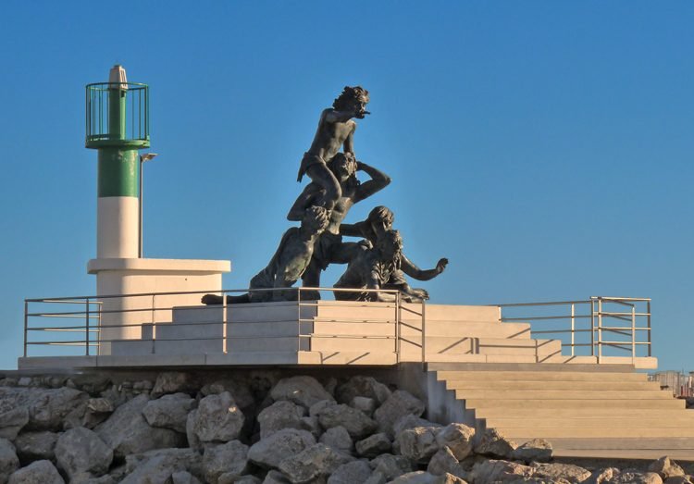
Détail de la statue ‘L’Espoir ‘ de Palavas les Flots

Slide 15
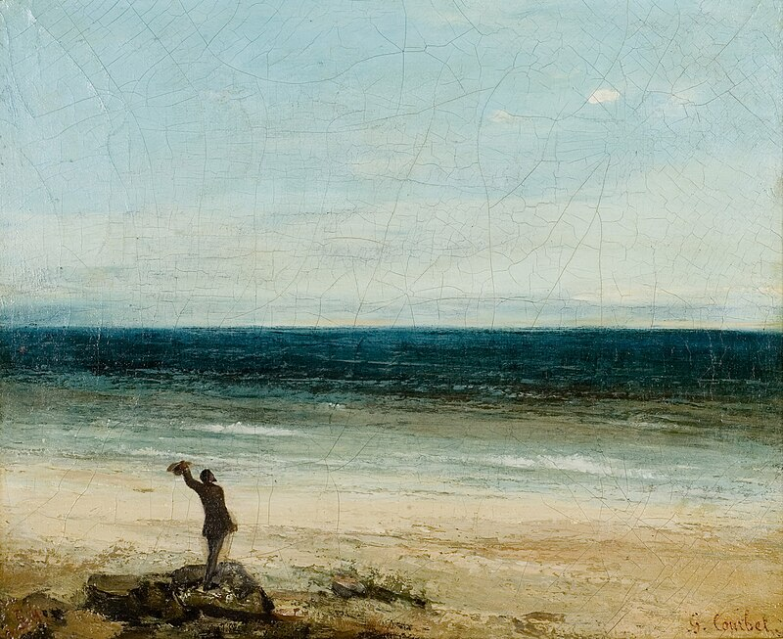
Tableau de COURBET
1854 Bord de mer à Palavas
Visible au Musée Fabre
de Montpellier

Slide 16
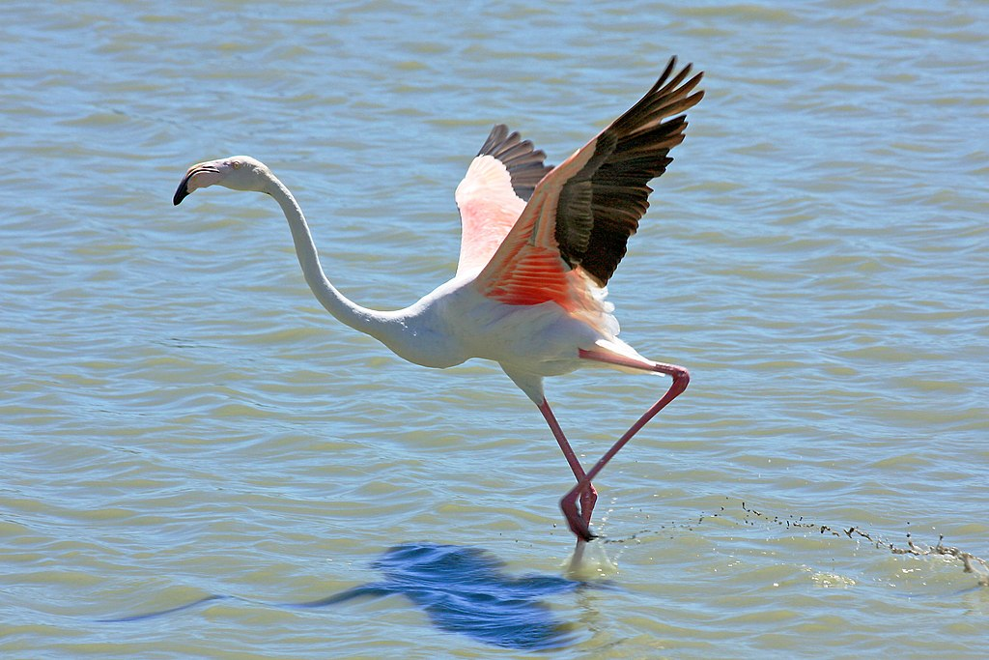
Envol d’un flamant rose depuis l’étang de Palavas

Slide 17
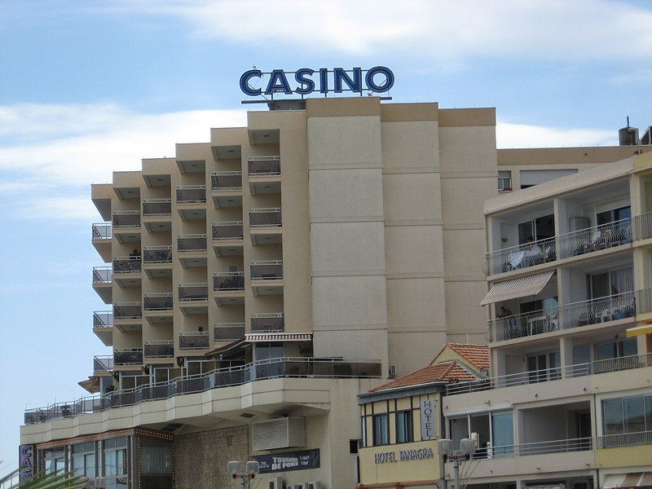
PALAVAS les Flots le Casino (face au port)

Slide 18
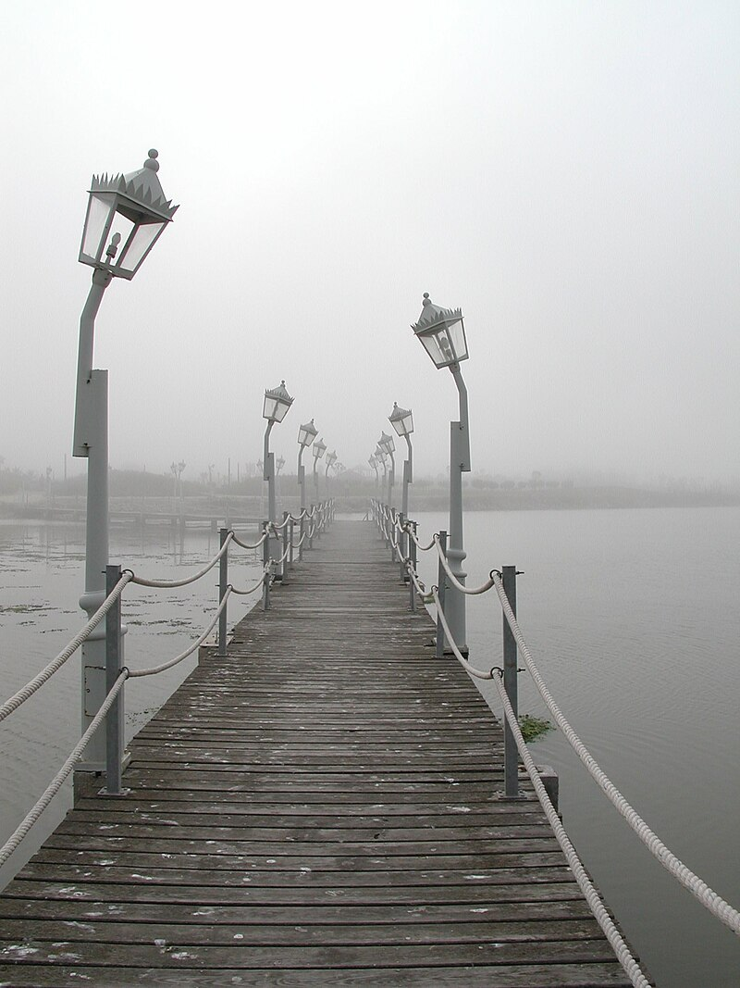
Passerelle d’accès à la redoute Ballestras – Musée DBOUT et
du TRAIN

Slide 19
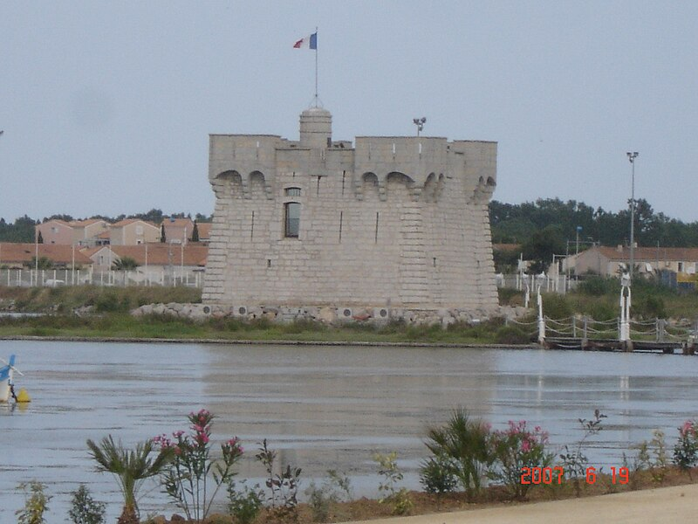
La redoute de Ballestras – Musée DUBOUT et, du TRAIN

Slide 20
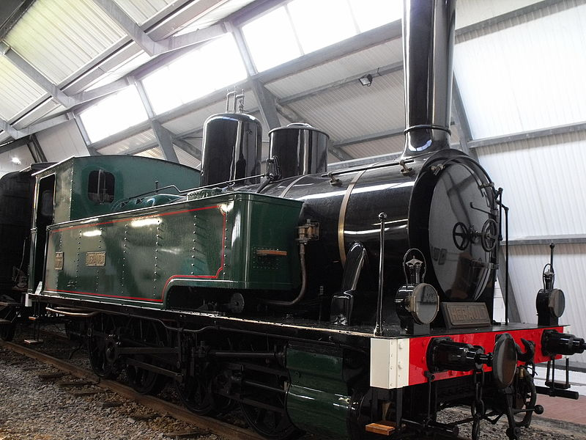
PALAVAS Musée du Train – Redoute de Ballestras, la locomotive

Slide 21
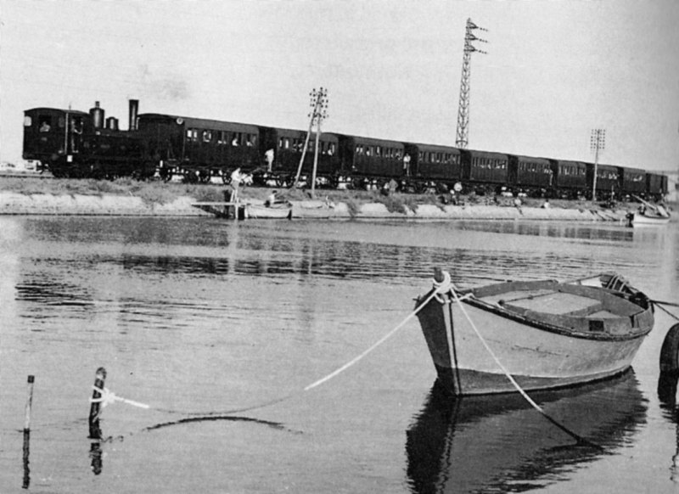
Image rétro du petit train de Palavas (1950)

Slide 22
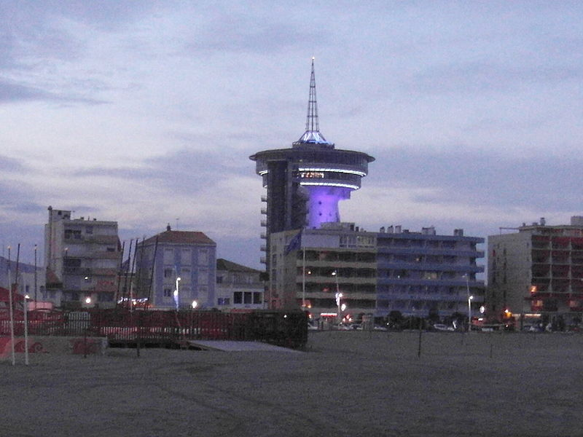
Le Phare –ancien château d’eau de PALAVAS (restaurant panoramique au sommet)

Slide 23
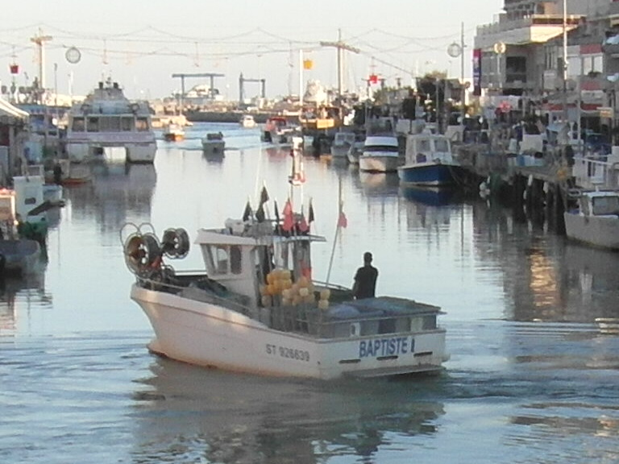
Port – Canal de PALAVAS Les Flots

Slide 24
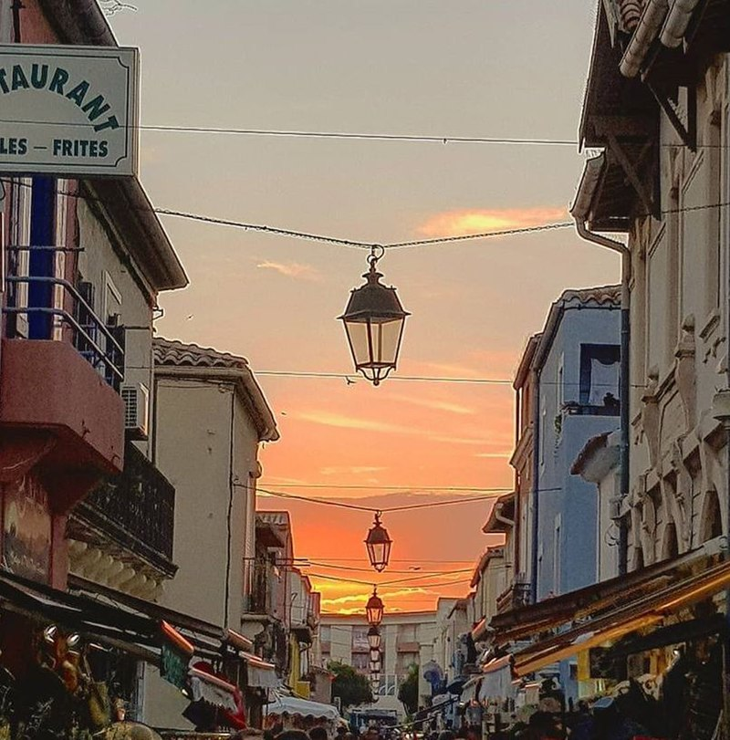
Rue piétonne animée en soirée
PALAVAS Les Flots

Slide 25
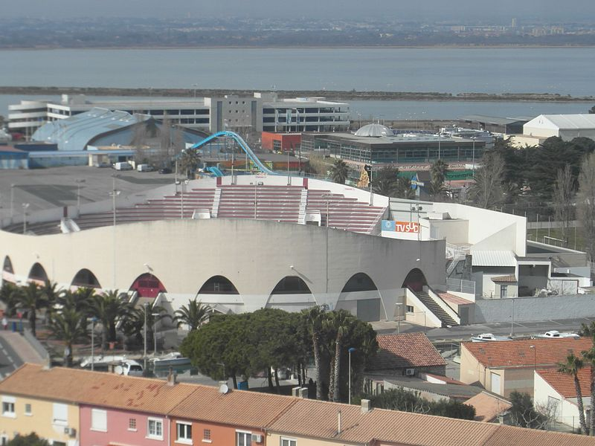
Les Arènes et l’espace ‘Aqua titude’ de PALAVAS

Slide 26
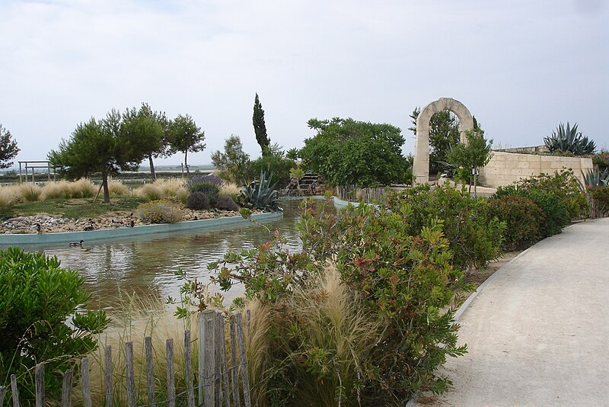
Parc de la redoute à PALAVAS

Slide 27
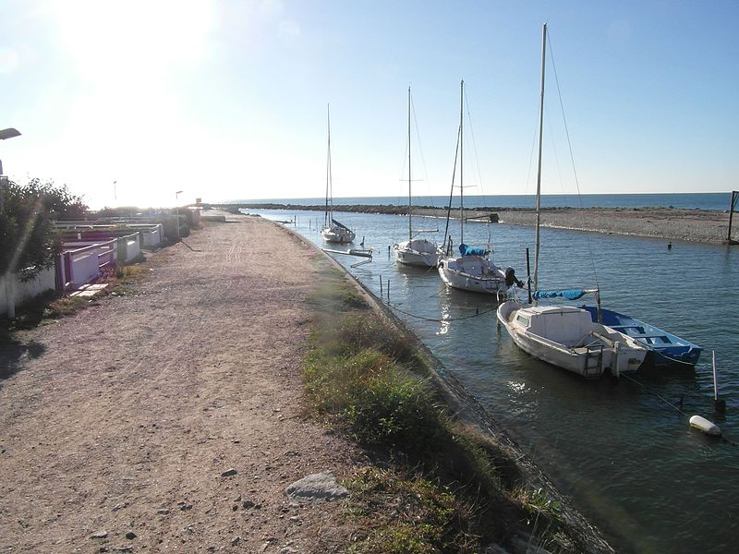
le Grau du Prévost – PALAVAS Les Flots

Slide 28
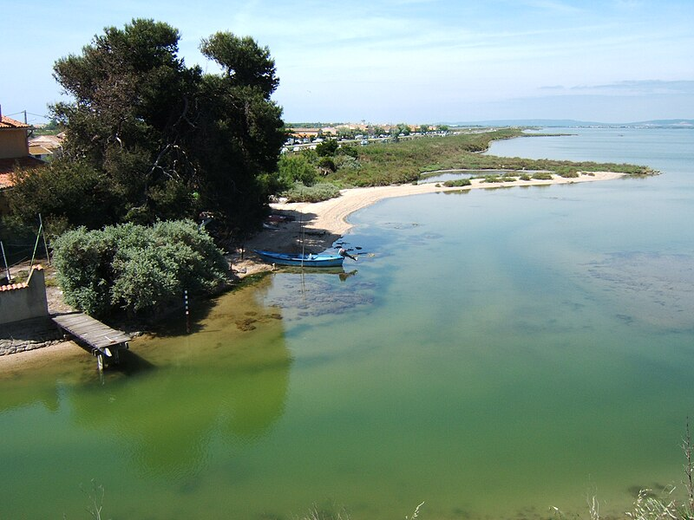
Etang de Méjean, au nord de Palavas

Slide 29
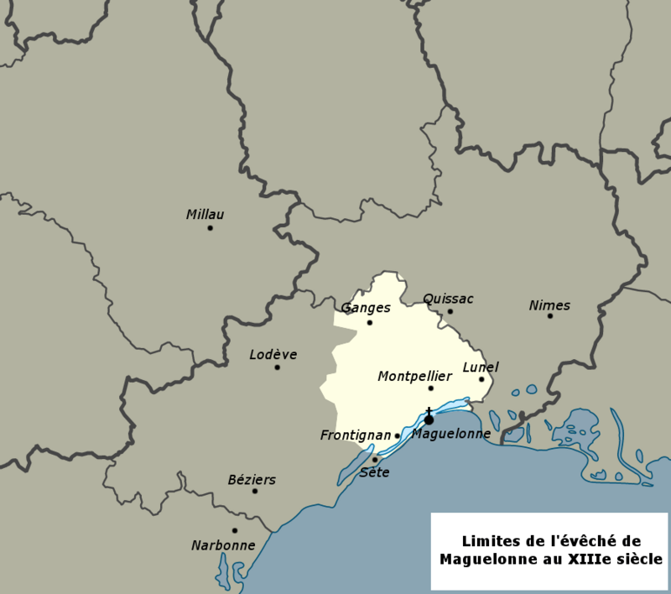
PALAVAS Les Flots située entre
La Grande Motte – Carnon
et, le site de MAGUELONNE
village de Villeneuve de maguelone
à 10km de Montpellier.

Slide 30
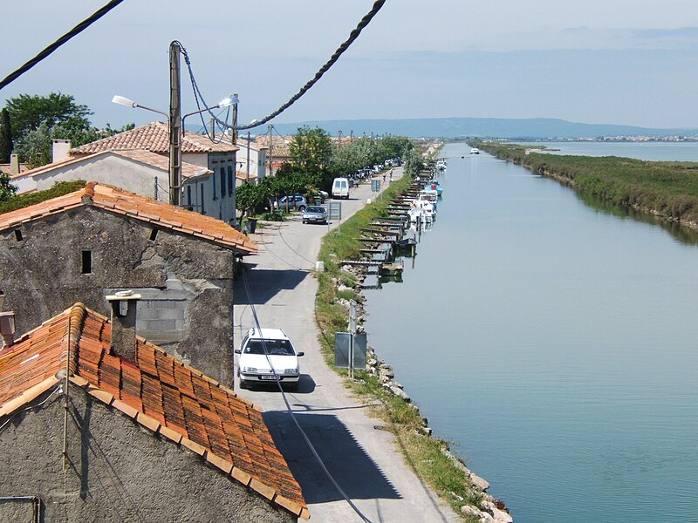
PALAVAS Les Flots, Cabanes de pêcheurs et étangs (au Nord de la ville)

Slide 31
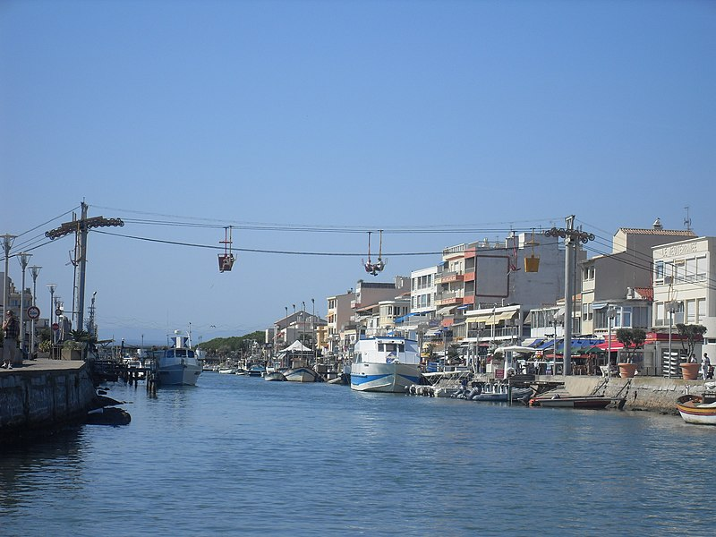
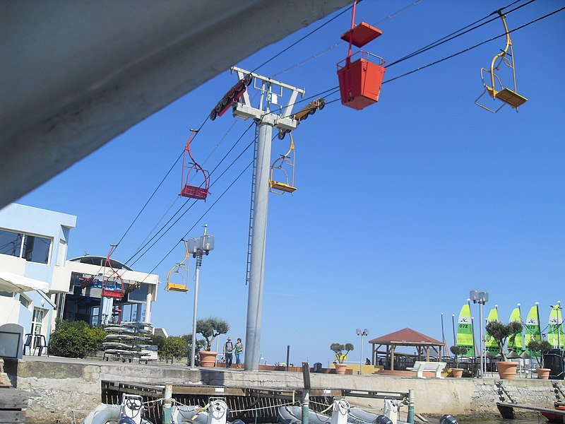
PALAVAS le canal et le transcanal au niveau du port

Slide 32
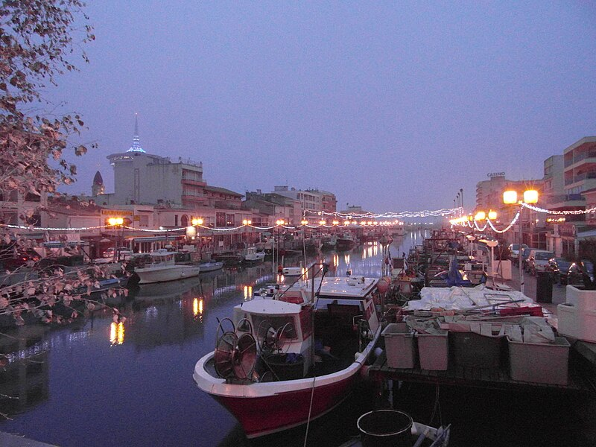
Nocturne au bord du canal centre-ville de PALAVAS

Slide 33
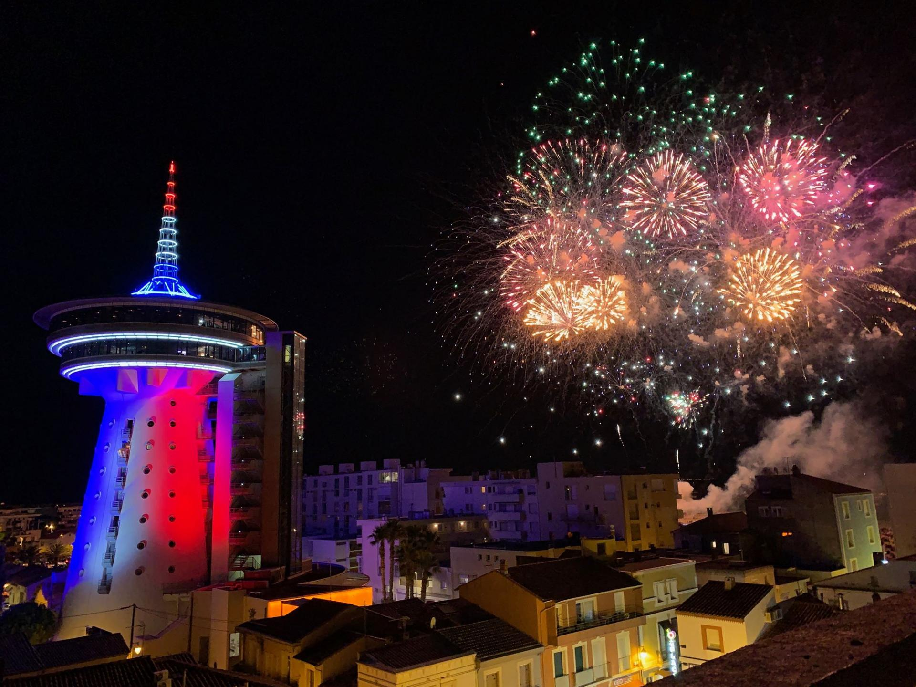

Slide 34
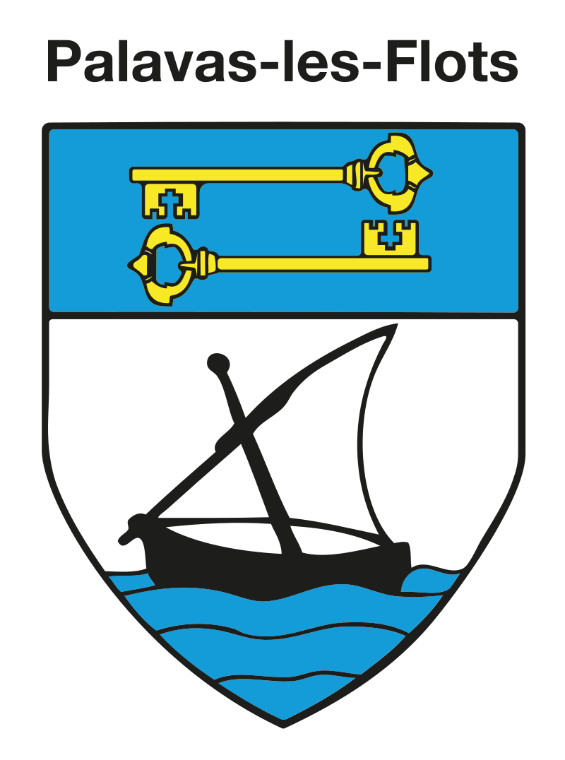
Lorient Vous A Proposé Palavas-Les-Flots
Les Images Et Le Son Du Net
Daniel

